Slide 1
MADDENİN TANECİKLİ YAPISI
KAZANIMLAR
F.6.4.1.1. Maddelerin; tanecikli, boşluklu ve hareketli yapıda olduğunu ifade eder.
F.6.4.1.2. Hâl değişimine bağlı olarak maddenin tanecikleri arasındaki boşluk ve taneciklerin hareketliliğinin değiştiğini deney yaparak karşılaştırır.

Slide 2
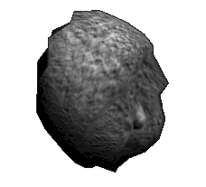
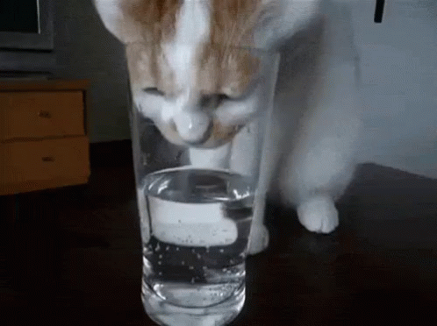
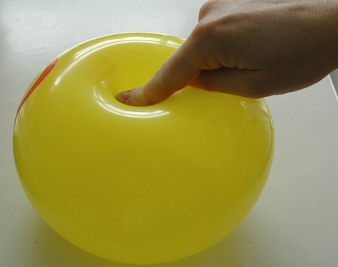
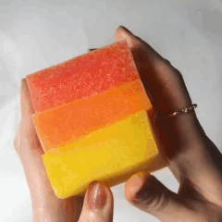
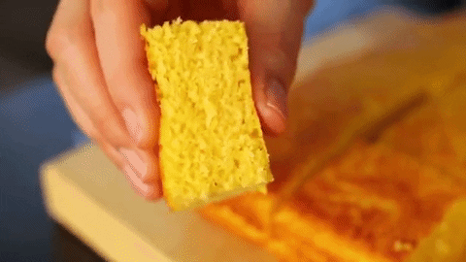
MADDENİN TANECİKLİ YAPISI
Aşağıdaki maddelerin özelliklerini düşünelim.
Taş
Su
Balon
Sünger
Kek
Süngerin sıkışmasına rağmen taşın sıkışmaması bu maddelerin hangi özelliğinden kaynaklanmaktadır?

Slide 3
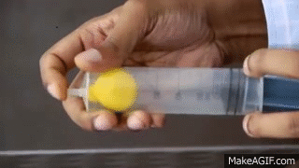
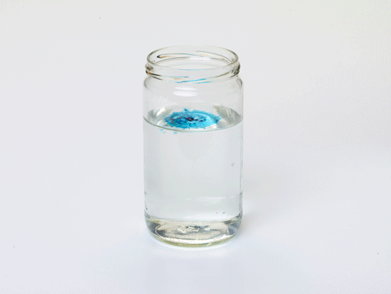
MADDENİN TANECİKLİ YAPISI
Kütlesi ve hacmi olan her şey maddedir. Maddeyi oluşturan ve maddenin özelliğini gösteren en küçük kısma maddenin taneciği denir. Bütün maddeler tanecikli yapılıdır.
Gaz maddelerin sıkıştırılabilmesi
İyodun alkolde dağılması
Şekerin ve tuzun suda çözünmesi
Boyanın suda dağılması
Bütün bu olaylar maddenin bütünsel değil taneciklerden oluştuğunu ispatlar.
Hava taneciklerden oluşmuştur. Bu tanecikler arasındaki boşluk çok fazla olduğu için kolaylıkla sıkışabilmektedir.
Boyayı su içerisine damlattığımızda tanecikleri her yere dağılır.

Slide 4
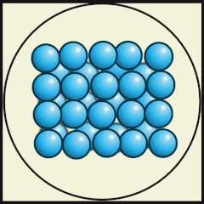
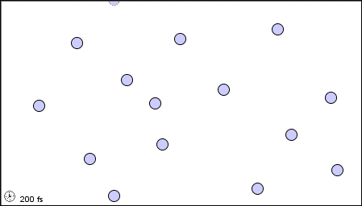
MADDENİN TANECİKLİ YAPISI
Madde içinde bulunan taneciklerin üç çeşit hareketi vardır. Bunlar titreşim, öteleme ve dönme hareketidir.
TİTREŞİM HAREKETİ
ÖTELEME HAREKETİ
DÖNME HAREKETİ
Kendi ekseni etrafında hareket etmedir.
Sıvı ve gaz tanecikler dönme hareketi yapar.
Taneciklerin birbiri üzerinde kayarak yer değiştirmesine öteleme denir.
Sıvı ve gazlar öteleme hareketi yapar.
Taneciklerin bulunduğu yerde sağa-sola, aşağı-yukarı ve öne-arkaya hareket etmesine titreşim denir.
Maddenin bütün hallerinde titreşim hareketi vardır.

Slide 5
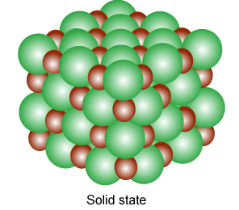
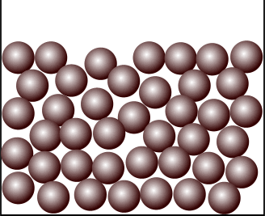
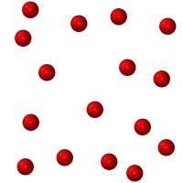
MADDENİN HALLERİ
MADDE
KATI
SIVI
GAZ

Slide 6
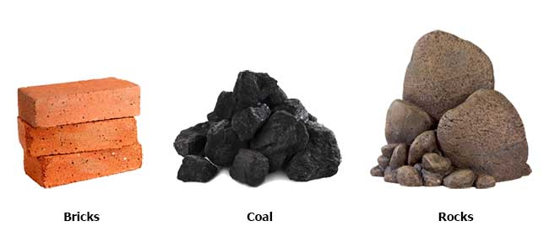
KATI HALİ
Tanecikler arasında boşluk yok denecek kadar azdır.
Tanecikler birbirleriyle temas hâlindedir
Tanecikler yer değiştirmedikleri için aralarındaki boşluk da değişmez.
Bu nedenle katı maddeler belirli bir şekil ve hacme sahiptir.
Bu maddelerin akışkanlığı yoktur.
Maddenin en düzenli halidir.
Sıkıştırılamaz.
Öteleme ve dönme hareketi yapmaz.
Tanecikler titreşim hareketi yapar.

Slide 7
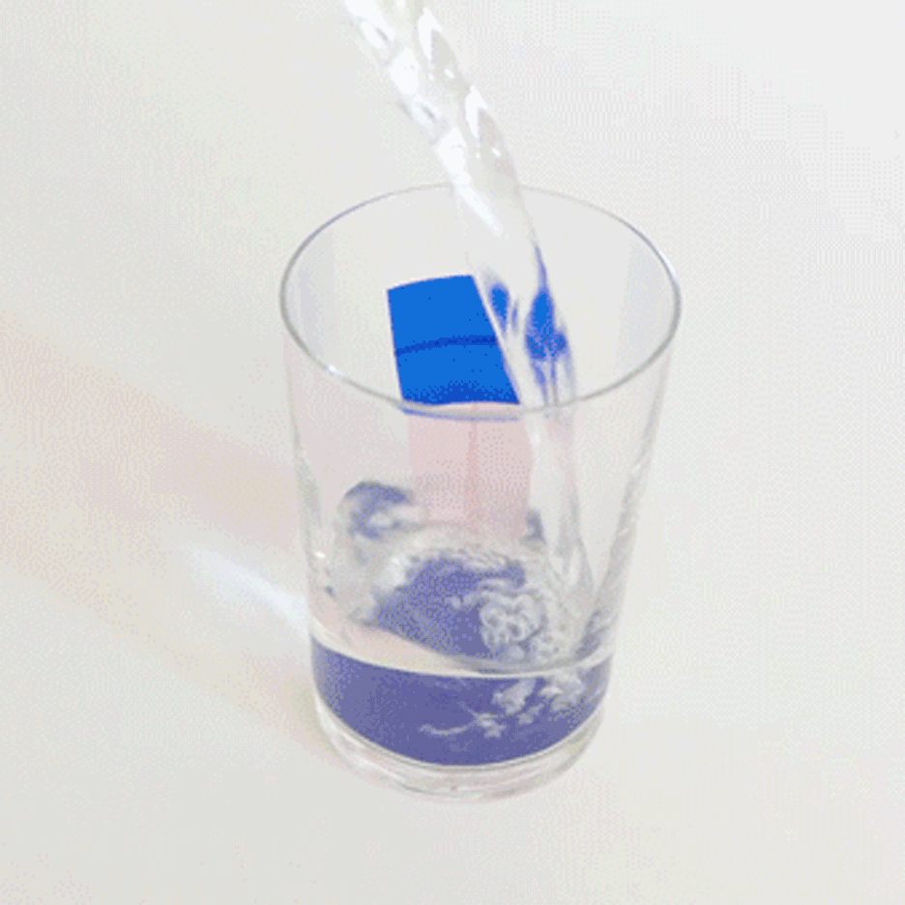
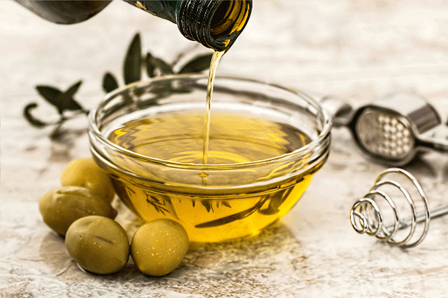
SIVI HALİ
Tanecikleri arasındaki boşluk katılara göre daha fazladır.
Sıkıştırılamaz olarak kabul edilir. (çok az sıkıştırılabilir)
Belirli bir hacmi vardır.
Bulundukları kabın şeklini alır.
Tanecikleri titreşim hareketi yapar.
Tanecikleri dönme hareketi yapar
Tanecikleri öteleme hareketi yapar.
Sıvı tanecikleri birbirleri üzerinden kayma hareketleri yaparlar.
Akışkandır.

Slide 8
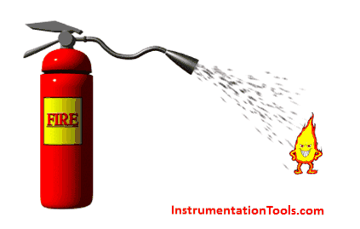
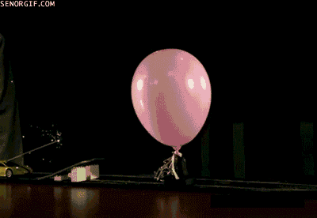
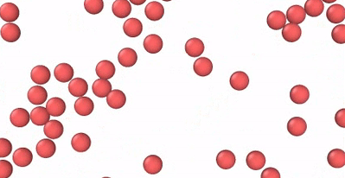
GAZ HALİ
Maddenin en düzensiz halidir.
Tanecikler bağımsız hareket eder.
Tanecikleri arasında çok fazla boşluk vardır.
Akışkandır.
Belirli bir şekli ve hacmi yoktur.
Bulundukları kabın her tarafını doldurur.
Tanecikleri titreşim hareketi yapar.
Tanecikleri dönme hareketi yapar
Tanecikleri öteleme hareketi yapar.

Slide 9
MADDENİN ÖZELLİKLERİ
KATI | SIVI | GAZ
Tanecikler arasında boşluk yok denecek kadar azdır. | Tanecikleri arasındaki boşluk katılara göre daha fazladır. | Tanecikleri arasında çok fazla boşluk vardır.
Tanecikler titreşim hareketi yapar. | Tanecikleri titreşim hareketi yapar. | Tanecikleri titreşim hareketi yapar.
Tanecikler yer değiştirmedikleri için aralarındaki boşluk da değişmez. | Sıvı tanecikleri birbirleri üzerinden kayma hareketleri yaparlar. | Tanecikler bağımsız hareket eder.
Belirli bir şekli ve hacmi vardır. | Belirli bir hacmi vardır. Şekli yoktur. Bulundukları kabın şeklini alır. | Belirli bir şekli ve hacmi yoktur. Bulundukları kabın her tarafını doldurur.
Bu maddelerin akışkanlığı yoktur. | Akışkandır. | Akışkandır.
Sıkıştırılamaz. | Sıkıştırılamaz olarak kabul edilir. (çok az sıkıştırılabilir) | Sıkıştırılabilir.
Öteleme ve dönme hareketi yapmaz. | Tanecikleri öteleme ve dönme hareketi yapar. | Tanecikleri öteleme ve dönme hareketi yapar.
Maddenin en düzenli halidir. |  | Maddenin en düzensiz halidir.

Slide 10
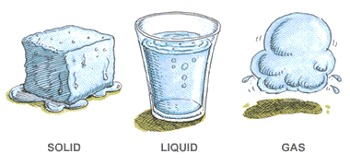
HAL DEĞİŞİMİ
Maddenin ısı alarak veya ısı vererek bir halden başka hale geçmesine hal değişimleri denir.
SÜBLİMLEŞME
ERİME
BUHARLAŞMA
DONMA
YOĞUŞMA
KIRAĞILAŞMA
KATI
SIVI
GAZ

Slide 11
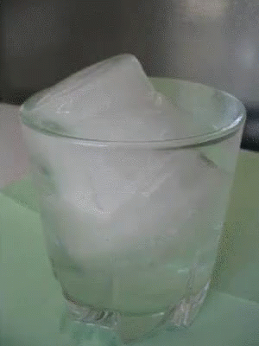
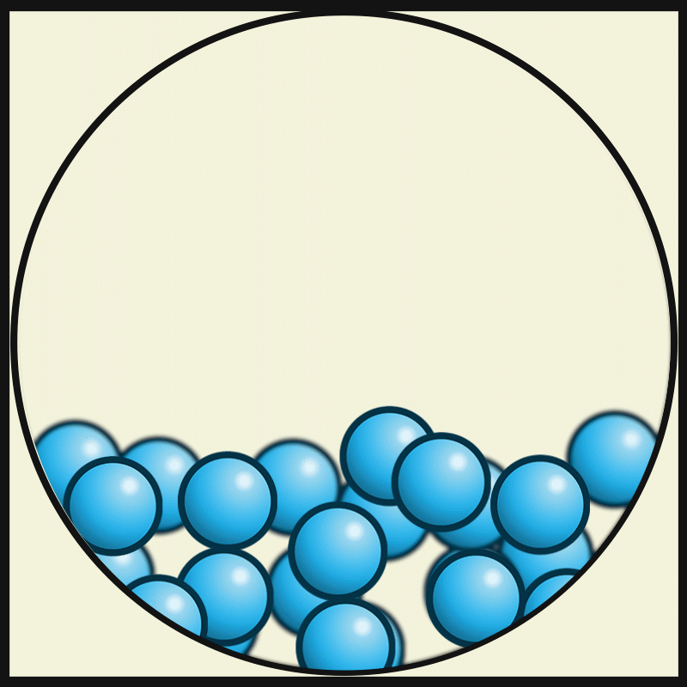
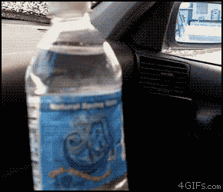
ERİME-DONMA
ERİME
DONMA
KATI
SIVI
SIVI
KATI
Katı bir maddenin ısı alarak sıvı hale geçmesine erime denir
Sıvı bir maddenin ısı vererek katı hale geçmesine donma denir
Tanecikler arası boşluk artar.
Taneciklerin titreşim hareketi artar.
Madde düzensizleşir.
Tanecikler arası boşluk azalır.
Taneciklerin titreşim hareketi azalır.
Madde düzenli hale gelir.

Slide 12
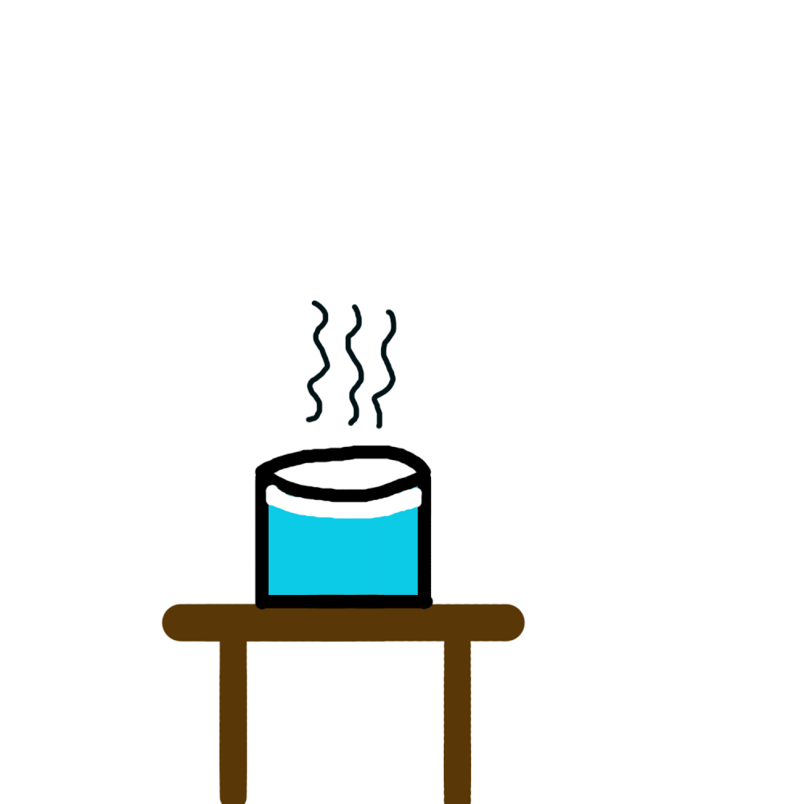
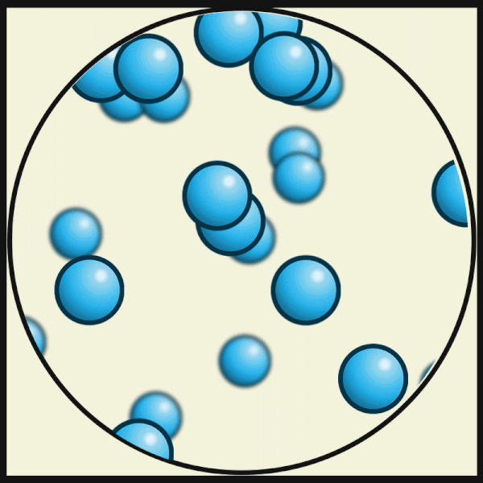
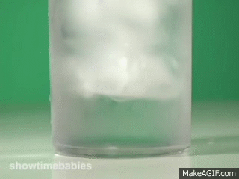
BUHARLAŞMA-YOĞUŞMA
BUHARLAŞMA
YOĞUŞMA
SIVI
GAZ
GAZ
SIVI
Sıvı bir maddenin ısı alarak gaz hale geçmesine buharlaşma denir
Gaz bir maddenin ısı vererek sıvı hale geçmesine yoğuşma denir
Tanecikler arası boşluk artar.
Taneciklerin titreşim hareketi artar.
Madde düzensizleşir.
Tanecikler arası boşluk azalır.
Taneciklerin titreşim hareketi azalır.
Madde düzenli hale gelir.

Slide 13
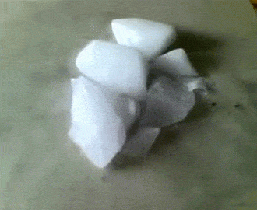
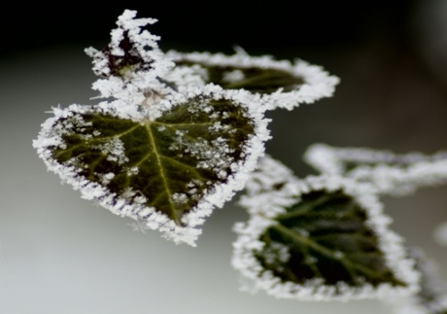
SÜBLİMLEŞME-KIRAĞILAŞMA
SÜBLİMLEŞME
KIRAĞILAŞMA
KATI
GAZ
GAZ
KATI
Katı bir maddenin ısı alarak doğrudan gaz haline geçmesine süblimleşme denir
Gaz bir maddenin ısı vererek doğrudan katı hale geçmesine kırağılaşma denir
Tanecikler arası boşluk artar.
Taneciklerin titreşim hareketi artar.
Madde düzensizleşir.
Tanecikler arası boşluk azalır.
Taneciklerin titreşim hareketi azalır.
Madde düzenli hale gelir.

Slide 14
DOĞRU-YANLIŞ
Sıvı maddelerin tanecikleri dönme ve öteleme hareketi yapamaz.
Maddelerin taneciklerinin hareketi ısının etkisiyle azalır.
Gaz tanecikler akışkandır.
Katı maddelerin ısı alarak sıvı hale geçmesine buharlaşma denir.
Katıların belirli şekilleri vardır.
Gaz halinde tanecikler arasındaki boşluk en fazladır.
YANLIŞ
YANLIŞ
DOĞRU
YANLIŞ
DOĞRU
DOĞRU

Slide 15
SORU-CEVAP
GAZ
Taneciklerin arasında boşluk çok fazladır.
Tanecikleri akışkandır ve serbest hareket edebilir.
Tanecikleri sadece titreşim hareketi yapabilir.
Tanecikli yapıdadır.
Taneciklerinin arasında az da olsa boşluklar bulunur.
Tanecikleri öteleme ve titreşim hareketi yapabilir.
Belirli hacmi vardır fakat belirli şekli yoktur.
Taneciklerinin hareketliliği çok azdır.
Sıkıştırılamaz.
SIVI-GAZ
KATI
KATI-SIVI-GAZ
KATI-SIVI
SIVI-GAZ
SIVI
KATI
KATI-SIVI

Slide 16
BOŞLUK DOLDURMA
Bütün maddeler .............................. den oluşur.
Katı maddelerin tanecikleri .............................. hareketi yapar.
Maddelerin akışkanlık kazanmasını sağlayan özellik .............................. hareketidir.
Sıvı ve gaz maddelerin tanecikleri katı maddelerden farklı olarak .............................. ve öteleme hareketi yapar.
Gaz maddelerin tanecikleri birbirinden .............................. olarak hareket eder.
Su buharının ısı vererek su damlacıklarına dönüşmesi olayına .............................. denir.
Kırağılaşmaya uğrayan maddenin taneciklerinin .............................. yavaşlar.
Isı alan maddenin taneciklerinin .............................. artar.
Sirke, alkol gibi maddelerin belirli bir .............................. yoktur.
TANCİKLER
TİTREŞİM
ÖTELEME
DÖNME
BAĞIMSIZ
YOĞUŞMA
TİTREŞİM HAREKETİ
TİTREŞİM HAREKETİ
ŞEKLİ

Slide 17
SORU-CEVAP
ÖZELLİKLER | KATI | SIVI | GAZ
Tanecikler arasında boşluk | YOK DENECEK KADAR AZ | ÇOK AZ | VAR
Titreşim hareketi | YAPAR | YAPAR | YAPAR
Belirli şekil ve hacim | VAR | ŞEKİL YOK HACİM VAR | YOK
Sıkıştırılma özelliği | YOK | YOK | VAR
Öteleme hareketi | YOK | VAR | VAR
Dönme hareketi | YOK | VAR | VAR
?
?
?
?
?
?
?
?
?
?
?
?
?
?
?
?
?
?

Slide 18
SORU-CEVAP
KATI
SIVI
SIVI
KATI
Katı bir maddenin ısı alarak sıvı hale geçmesine …………..……. denir
Sıvı bir maddenin ısı vererek katı hale geçmesine …..……………….. denir
ERİME
DONMA
Tanecikler arası boşluk ……………..
Taneciklerin titreşim hareketi ……………
Tanecikler arası boşluk ………………
Taneciklerin titreşim hareketi …………..
ARTAR
AZALIR
ARTAR
AZALIR

Slide 19
SORU-CEVAP
SIVI
GAZ
GAZ
SIVI
Sıvı bir maddenin ısı alarak gaz hale geçmesine ……………..…………. denir
Gaz bir maddenin ısı vererek sıvı hale geçmesine …………………..……denir
BUHARLAŞMA
YOĞUŞMA
Tanecikler arası boşluk ……………
Taneciklerin titreşim hareketi ………….
Tanecikler arası boşluk ……………
Taneciklerin titreşim hareketi …………
ARTAR
AZALIR
ARTAR
AZALIR

Slide 20
SORU-CEVAP
.
KATI
GAZ
GAZ
KATI
Katı bir maddenin ısı alarak doğrudan gaz haline geçmesine …………………… denir
Gaz bir maddenin ısı vererek doğrudan katı hale geçmesine …………………… denir
SÜBLİMLEŞME
KIRAĞILAŞMA
Tanecikler arası boşluk ………………
Taneciklerin titreşim hareketi …………..
Tanecikler arası boşluk ………………
Taneciklerin titreşim hareketi ……………
ARTAR
AZALIR
ARTAR
AZALIR

Slide 21
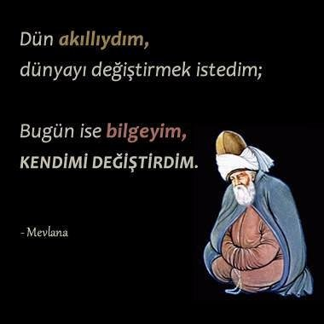
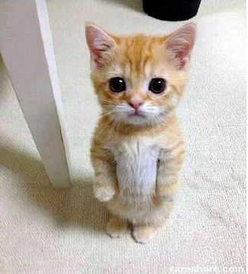
TEŞEKKÜRLER

